Slide 1
Steady states and Oscillations in the p53/mdm2 Network Andrea Ciliberto, Béla Novak, John j. Tyson
Présenté par Nicolas Roux

Slide 2
THE P53-MDM2 NETWORK
P53 est un facteur de transcription important pour maintenir l’intégrité du génome chez les cellules de Mammifères. Il active ainsi la transcription de gènes responsables de l’arrêt du cycle cellulaire et de l’apoptose.
P53 active également la transcription de mdm2
P53 est dégradé via ubiquitination : réaction catalysée par mdm2

Slide 3
THE P53-MDM2 NETWORK
P53 est un facteur de transcription important pour maintenir l’intégrité du génome chez les cellules de Mammifères. Il active ainsi la transcription de gènes responsables de l’arrêt du cycle cellulaire et de l’apoptose.
P53 active également la transcription de mdm2
P53 est dégradé via ubiquitination : réaction catalysée par mdm2
Cela résulte en une boucle de rétroaction négative qui maintient de manière stable la concentration de p53 à un niveau faible
P53
MDM2
P53

Slide 4
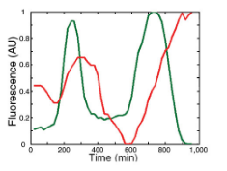
Dynamique de la boucle de rétroaction p53-Mdm2
Une étude à montré que la concentration de Mdm2 et de p53 se mettaient à osciller lorsque les cellules étaient soumises à des irradiations gamma pendant plusieurs minutes.
Lahav G, Rosenfeld N, Sigal A, Geva-Zatorsky N, Levine AJ, Elowitz MB, Alon U. Dynamics of the p53-Mdm2 feedback loop in individual cells. Nature Genetics 2004 36:147-50.

Slide 5
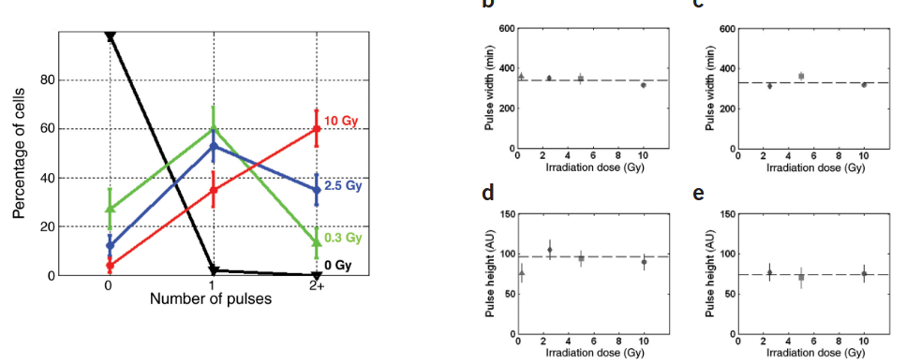
Dynamique de la boucle de rétroaction p53-Mdm2
L’intensité du signal fait varier le nombre d’oscillations tandis que la période et l’amplitude des oscillations restent constantes
Lahav G, Rosenfeld N, Sigal A, Geva-Zatorsky N, Levine AJ, Elowitz MB, Alon U. Dynamics of the p53-Mdm2 feedback loop in individual cells. Nature Genetics 2004; 36:147-50.

Slide 6
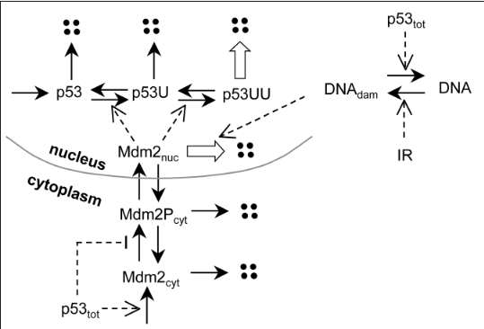
Construction du modèle
Hypothèse d’un système digital : la dynamique des oscillations dans le réseau p53-Mdm2 émerge d’une combinaison entre une boucle de rétroaction négative et positive.
Mdm2 catalyse toutes les étapes d’ubiquitinations de p53 même si d’autres enzymes peuvent être plus efficaces
P53 est ubiquitiné deux fois et la forme p53UU est dégradé plus rapidement que les 2 autres formes
Les trois formes de p53 induisent la transcription de Mdm2 avec la même efficacité
P53 inhibe la phosphorylation de mdm2 cytoplasmique
L’ADN endommagé est introduit comme une variable dont la dégradation suit une cinétique de Michaelis Menten et décroit proportionnellement avec l’activité de p53
Notes:
Ici je n’ai pas mis toutes les hypothèses mentionnées par l’article mais seulement celles qui me semblaient les plus importantes.

Slide 7
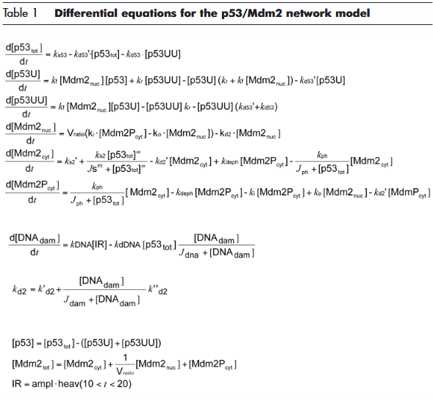
Construction du modèle
Hypothèse : la dynamique des oscillations dans le réseau p53-Mdm2 émerge d’une combinaison entre une boucle de rétroaction négative et positive.
Notes:
Petite particularité ici où le taux de dégradation de mdm2 nucléaire est introduit comme une variable et non pas comme un paramètre du système puisque il va dépendre de la concentration en ADN endommagé. A l’état de repos, donc sans dommages à l’ADN, il sera alors égal à k_{d2}’, le taux de dégradation de mdm2 cytoplasmique.
Le V_{ratio} dans l’équation d’évolution de mdm2 nucléaire est ajouté aux termes de sorti et d’entré de mdm2 dans le noyau pour prendre en compte la différence de volume entre le noyau et le cytoplasme entraînant une évolution 10 à 20 fois plus rapide de la concentration de mdm2 dans le noyau que dans le cytoplasme (V_{ratio} sera alors mit égal à 15).
L’exposant de Hill m est mit à 3 car il a été montré que l’activation de la transcription de mdm2 cytoplasmique est beaucoup plus efficace lorsque p53 est sous forme tétramérique. L’activation de Hill se retrouve dans l’équation d’évolution de mdm2 cytoplasmique (2e terme).
La plupart des termes sont donc linéaires à l’exception de l’activation de la transcription qui est une fonction de Hill, l’inhibition de la phosphorylation par p53tot, la réparation de l’ADN par p53tot qui est introduit via une fonction de Michaelis Menten et l’augmentation de kd2 qui est également sous forme de fonction de Michaelis Menten.

Slide 8
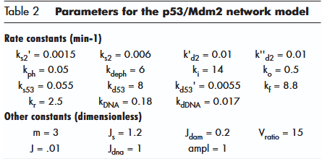
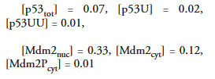
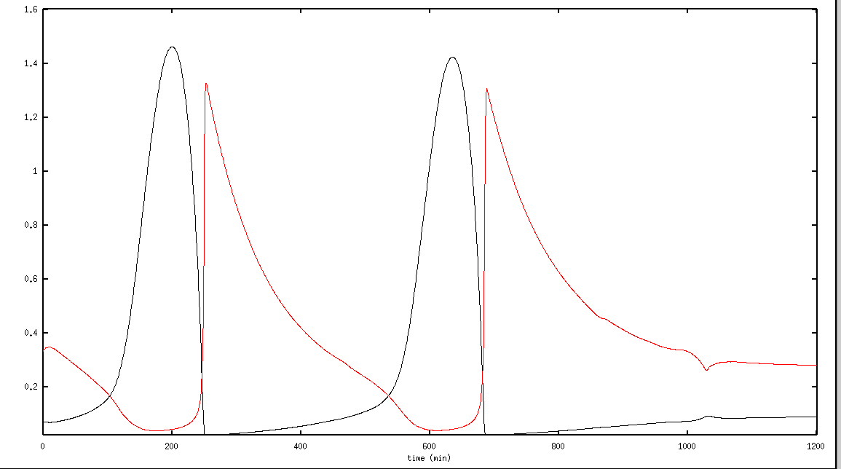
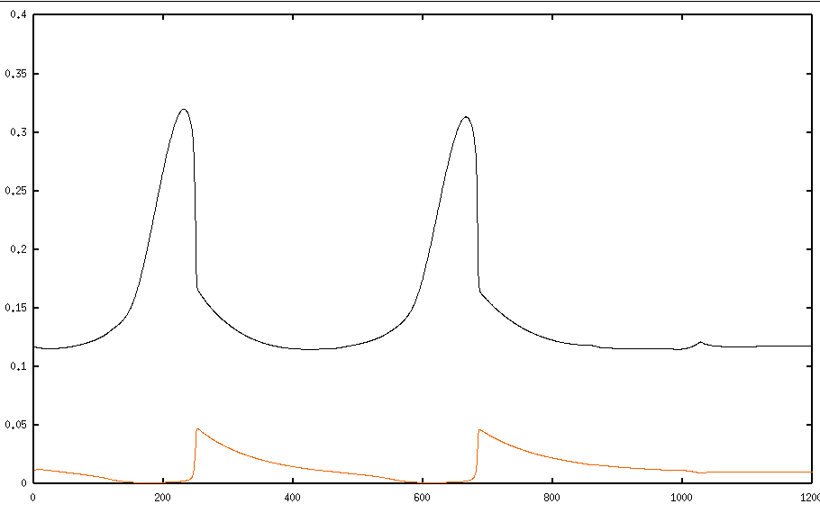
Simulations
Conditions initiales :
Evolution de la concentration (unité non mentionnée) de p53_{tot} et de mdm2_{nuc} en fonction du temps (min)
Evolution de la concentration (unité non mentionnée) de mdm2_{cyt} (noir) et de mdm2P_{cyt} (rouge) en fonction du temps (min)
Notes:
Simulation des séries temporelles des concentrations de p53tot et des différentes formes de mdm2.
Le modèle construit produit donc bien des oscillations.

Slide 9
Simulations
Evolution de la concentration (unité non mentionnéé) de p53_{tot} et de mdm2_{nuc} en fonction du temps (min)
Notes:
La simulation obtient comme dans l’expérience expérimentale bien des oscillations à amplitudes et périodes constantes cependant la concentration de mdm2 nucléaire augmente seulement lorsque p53 atteint son pic tandis que dans les expériences la concentration de mdm2 nucléaire commence à augmenter pendant l’augmentation de p53. Les auteurs supposent soit que l’inhibition dans le modèle de p53tot sur la phosphorylation de mdm2 cytoplasmique est trop forte soit que l’augmentation précoce de mdm2 nucléaire observé est lié à du bruit et que les chercheurs auraient mesurés en plus de la fluorescence de mdm2 cytoplasmique phosphorylé ou non phosphorylé ou les deux. D’après moi, cette différence est plutôt liée à la construction du modèle (première hypothèse des auteurs) puisqu’ils mentionnent que l’inhibition par p53 de la phosphorylation a été très simplifié : ils expliquent que la phosphrylation est catalysé par l’Akt kinase qui elle-même est inhibé par PTEN activé par p53, donc en réalité l’inhibition à au moins 2 intermédiaires que l’on ne retrouve pas dans le modèle.

Slide 10
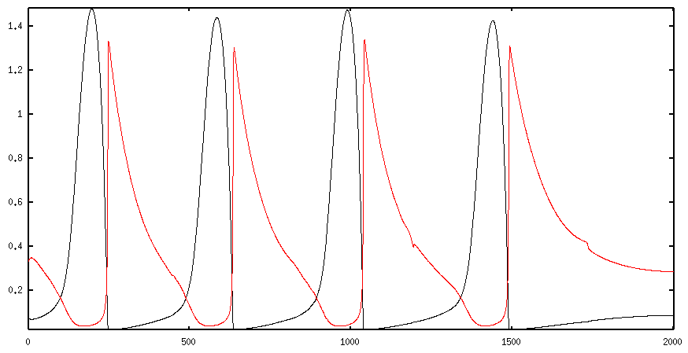
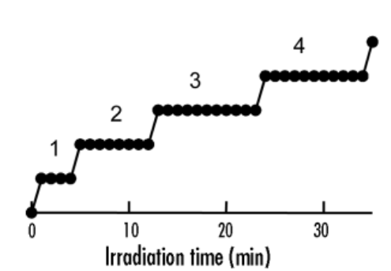
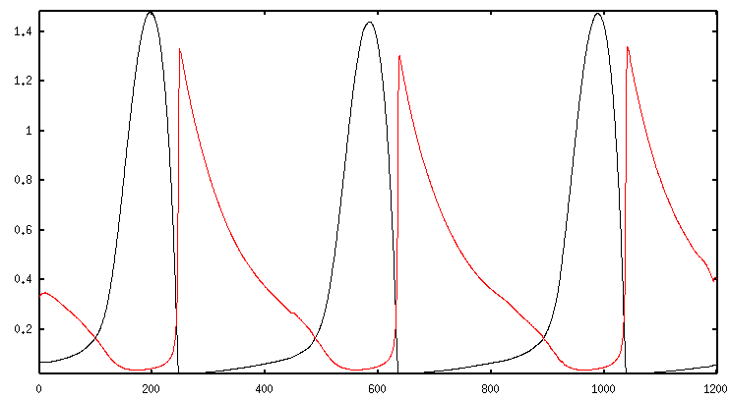
Simulations
Nombre de pulse (oscillations) du réseau p53/mdm2 en fonction du temps d’irradiations
Évolution de la concentration (unité non mentionnée) de P53tot (noir) et mdm2nuc (rouge) dans les cellules ayant subit (1) 20 min d’irradiations et (2) 30 min d’irradiations
Notes:
Simulations des oscillations du réseau p53/mdm2 en changeant le temps d’irradiation. Ces simulations ont été réalisé pour vérifier que le graphique présenté dans l’article (figure de gauche) était correct et que le modèle construit fournit bien des oscillations à amplitudes et périodes constantes et que l’intensité du signal modifie seulement le nombre d’oscillation.
Attention, les échelles de l’axe temporel des deux simulations sont différentes, les périodes sont bien similaires (environ 400min).

Slide 11
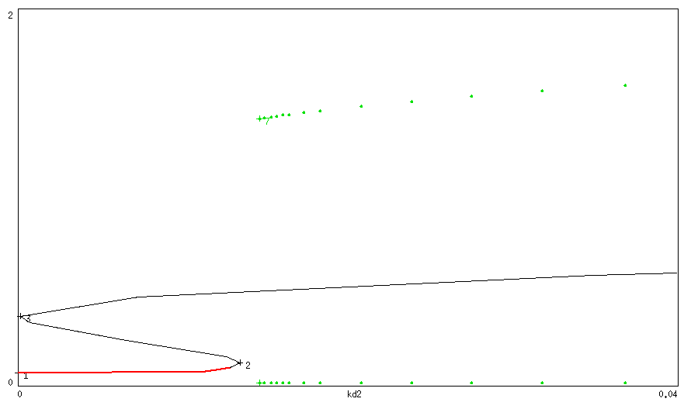
Simulations
Diagramme de bifurcation : p53tot en fonction de kd2

Slide 12
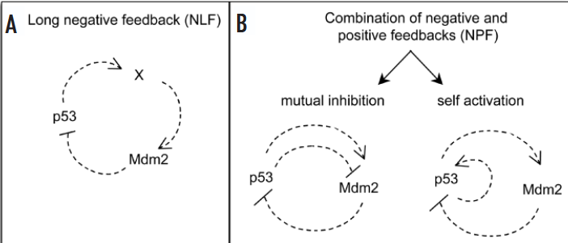
Conclusion
Quel type de modèle génère les oscillations du réseau p53-Mdm2 ?

Slide 13
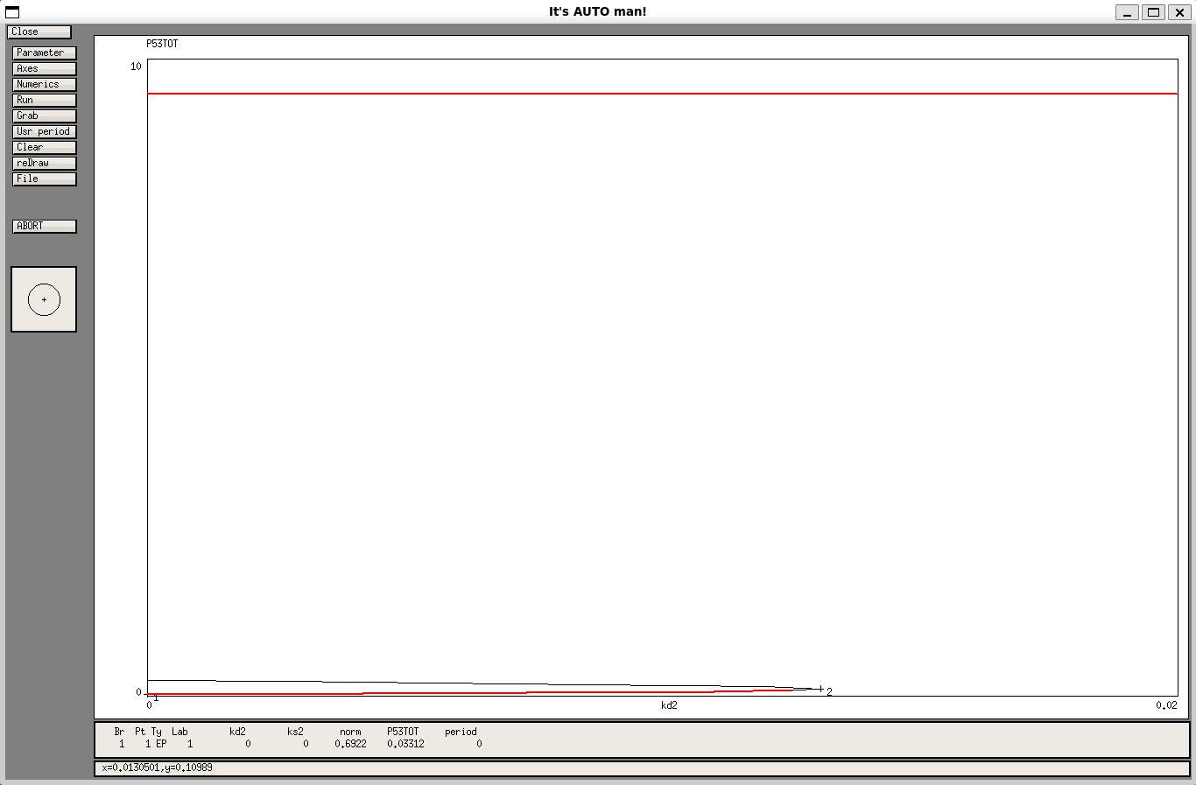
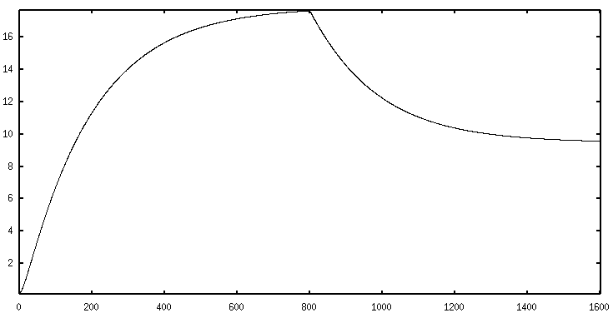
Conclusion
Quel type de modèle génère les oscillations du réseau p53-Mdm2 ?
Evolution de la concentration de p53tot en fonction du temps avec une augmentation temporaire de son taux de transcription (ks53 = 0.1) jusqu’à t = 800min, dans un modèle sans boucle négative (ks2 = 0)
Diagramme de bifurcation de p53tot en fonction de kd2 dans un modèle sans boucle négative (ks2=0)
Notes:
Dans l’article, les auteurs proposent une expérience pour pouvoir définir si les oscillations du réseau p53/mdm2 proviennent d’une seule longue boucle de rétroaction négative ou de la combinaison d’une boucle de rétroaction négative avec une boucle de rétroaction positive comme le modèle construit au sein de cet article (modèle d’inhibition mutuelle, cf slide précédente). Ils proposent alors de conduire des expériences avec des mutants où la boucle de rétroaction négative est supprimée, c’est-à-dire des cellules mutantes où la concentration de mdm2 cytoplasmique est indépendante de la concentration de p53 dans la cellule (la transcription de mdm2 ne dépend plus du facteur de transcription p53). Si le réseau dépend d’une boucle de rétroaction positive alors sans boucle négative, le système est bistable avec un état stationnaire où la concentration de p53 est proche de 0 (p53 OFF) et un autre où la concentration de p53 est élevé (environ 9, p53 ON). Alors si on place un inducteur qui augmente la concentration de p53, le système restera bloqué au 2e état stationnaire (p53 ON). C’est ce que l’on observe avec la série temporelle à droite : après avoir retiré l’inducteur, p53 converge vers le 2e état stationnaire.
Cependant, si le réseau ne dépend pas d’une boucle de rétroaction négative alors le système n’a qu’un état stationnaire stable (p53 OFF) et la concentration de p53 diminuera proche de 0.

